Slide 1

Thunder Rush : 3 - Lane Infinite Runner
[ RL Term Project ]
조 이름 : 벼락을느껴⚡
20211204 이지우, 20231842 나정연
Click here. This is our github link!

Slide 2
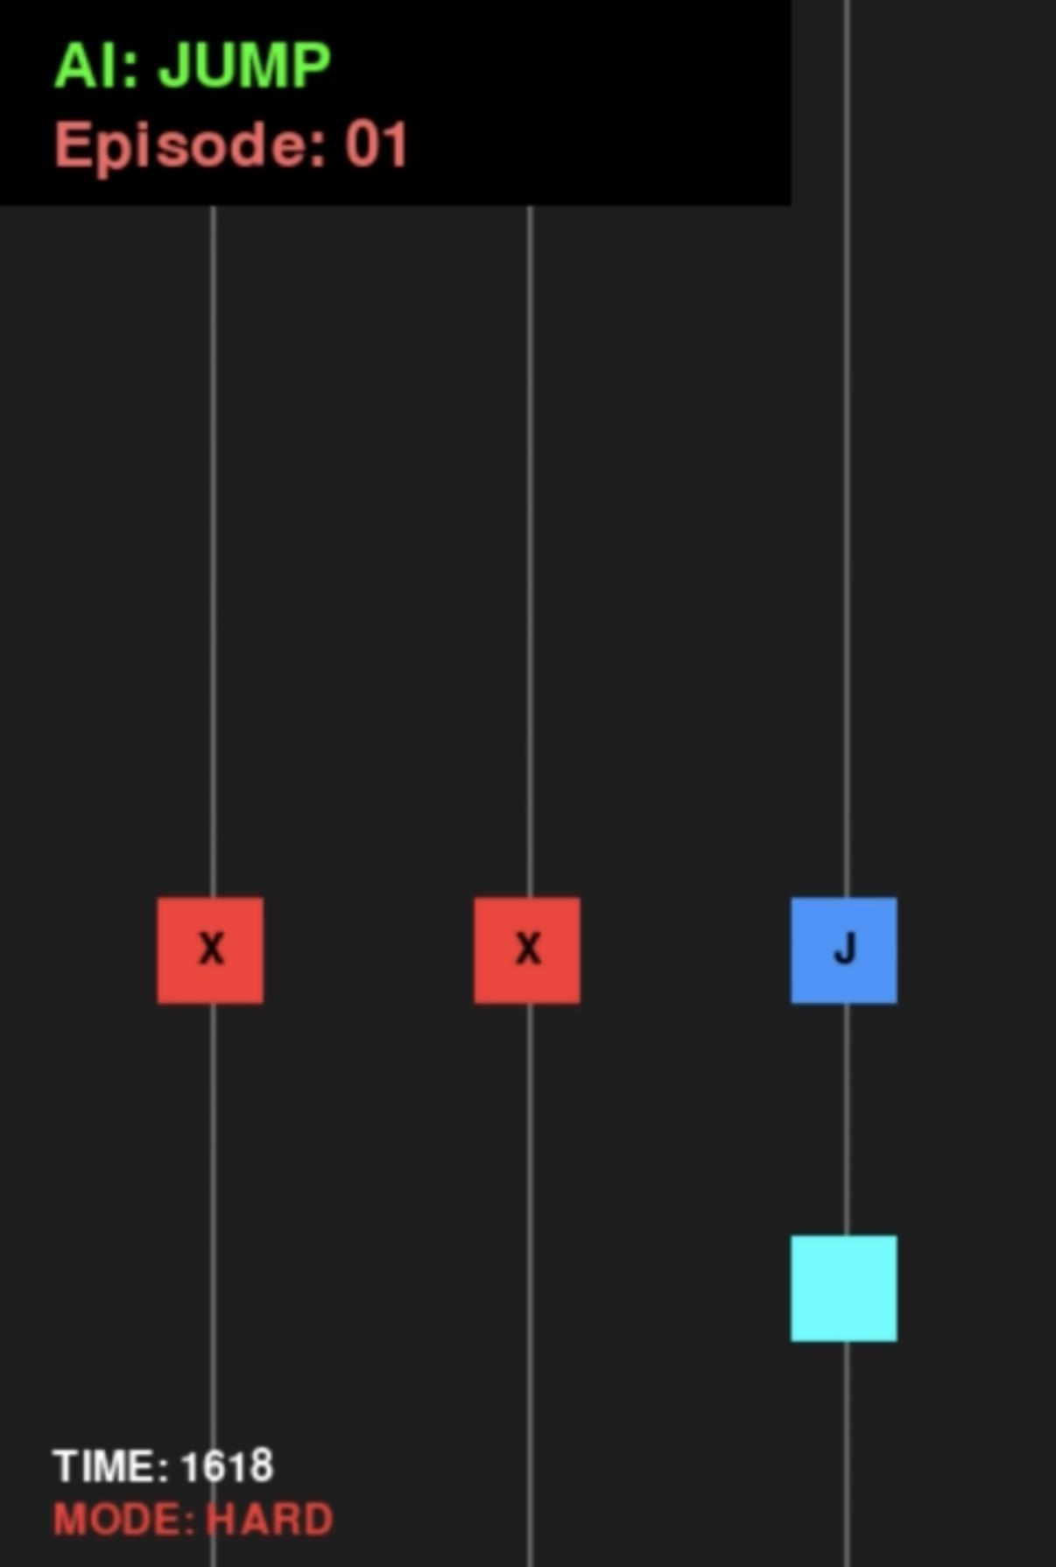
프로젝트 주제 및 목표
주제
  3-레인 러너 환경에서 DQN과 PPO를 기반으로 정책을 학습시키고,
  보상 구조·스폰 메커니즘·환경 동역학이 정책 안정성 및 수행 성능에 미치는 영향을
  체계적으로 규명하는 강화학습 프로젝트
목표
  게임 환경 구현: 40개 패턴, 3가지 장애물 타입, 커리큘럼 학습
  알고리즘 구현: DQN (Dueling + Double) / PPO (GAE + Clipping)
  성능 비교: 학습 속도, 안정성, 최종 성능 정량 분석
  최적화: 보상 함수, 네트워크 구조, 하이퍼파라미터 튜닝

Slide 3
팀 기여도
팀원 | 역할 | 기여도
20211204 이지우 | PPO + GAE 학습 파이프라인 구현 및 모델 최적화 3-Lane Infinite Runner 게임 환경 구현 렌더러 및 latency 테스트 작성 실험 시각화 및 모델 관리 프로젝트 README · 발표 자료 공동 제작 | 50%
20231842 나정연 | Double + Dueling DQN 학습 파이프라인 구현 및 모델 최적화 장애물 로직, 보상 함수 설계 실험 시각화 및 모델 관리 게임 환경과 RL 학습 코드 연결 프로젝트 README · 발표 자료 공동 제작 | 50%

Slide 4
환경 및 데이터셋 설명
1. 환경 개요
3-lane 러너 시뮬레이션 환경을 사용하며, 에이전트는 장애물(A/B/C)을 회피하며
러닝 시간을 최대화하는 정책을 학습
시간 경과에 따라 난이도가 증가하는 절차적 환경
2. 장애물 스폰 구조(Spawn Mechanism)
  난이도 기반 패턴 그룹 선택 : 시간경과(time_step)에 따라 난이도 분포가 점차 상승
예시: 0~600 step → easy 70%, medium 25%, hard 5%/1200 step 이후 → medium·hard 비중 증가
→ 난이도 증가형
  난이도 내 패턴 선택 : 각 difficulty에는 사전에 정의된 obstacle pattern이 존재
예시: easy: 단일 레인 1개 obstacle/medium: 2레인 혼합/hard: 3레인 복합 또는 C형 구조
  패턴 스폰 밀도 증가
초기 spawn_interval = 50/시간이 지날수록 40 → 30 → 20으로 감소
→ 장애물 밀도가 점차 올라감
* 장애물 구성
A 장애물은 점프
B 장애물은 슬라이드
C 장애물은 회피 불가로 충돌 시
즉시 종료
(좌우이동으로만 회피 가능)

Slide 5
환경 및 데이터셋 설명(Cont.)
3. 환경 동역학(Environment Dynamics)
플레이어 속도(speed)는 매 스텝 0.001씩 증가하며 최대 3.0에 도달
agent-장애물 간 거리는 매 step 다음과 같이 갱신
* dist -= 0.03 * speed
점프/슬라이드는 프레임 기반 지속시간(max 15프레임)을 가짐
충돌 판정은 dist ≤ 0.15 구간에서 수행
4. Episode Termination & Info : 충돌 시 done=True이며, info에는 다음이 포함
death_reason
death_reason_code (A_no_jump / B_no_slide / C_unavoidable)
survival_time
사용된 패턴(difficulty, pattern_group, pattern_name)
player의 사망 시점에서의 speed, time_step
→ 알고리즘 비교 실험에서 성능·실패 모드 분석 지표

Slide 6
State, Action, Reward 설명
1. State
state vector : 총 33차원으로 구성
  Player info (3차원) :
player_lane ∈ {0,1,2}, speed ∈ [0,3], time_ratio ∈ [0,1]
플레이어 레인 위치,
현재 속도(0~3 사이 continuous 실수),
에피소드 진행도 (time_step / max_time_steps)
Obstacle info (각 lane당 2개, 총 6개 x 5차원 = 30차원) :
  각 장애물은 다음 5개의 특징으로 표현
    exists (bool) : 장애물의 존재 여부
    dist (0~1) : 장애물까지의 상대 거리
    is_A, is_B, is_C : 장애물 타입에 대한 One-Hot encoding
→ 3개 lane x 첫번째 장애물 + 3개 lane x 두번째 장애물 = (3 x 5) + (3 x 5) = 30차원
★ 최종 state : [player_info 3] + [obstacle_info 30] = 33차원
초기 state : lane1, speed1.0, time ratio 0., None

Slide 7
State, Action, Reward 설명 (Cont.)
2. Action
Action space : 5차원의 discrete space
0: 유지 (stay)
1: 왼쪽 이동 (left)
2: 오른쪽 이동 (right)
3: 점프 (jump)
4: 슬라이드 (slide)
Obstacle 별 해야할 Action
  A 장애물 : Jump
  B 장애물 : Slide
  C 장애물 : 좌우 이동 제외 회피 불가
★ 모든 장애물은 충돌 즉시 episode가 종료됨

Slide 8
State, Action, Reward 설명 (Cont.)
3. Reward
기본 생존 보상
  매 time step 마다 +0.1
장애물 회피 보상
  장애물이 dist ≤ 0에 도달하면 지나간 것으로 간주하여 보상을 부여
  A/B 장애물
    적절한 action 취해서 생존시 +2.0
    다른 action으로 생존시 +1.0 ➡ exploration 유도
  C 장애물
    적절한 action 취해서 생존시 +2.0
    다른 action시 바로 episode terminate
  Penalty
    이동 penalty : 불필요한 lane 이동시, -0.01
    충돌 penalty : 장애물 피하지 못할시 -10.0, episode terminate
(사망사유는 통계로 저장됨 : (A_no_jump, B_no_slide, C_unavoidable))

Slide 9
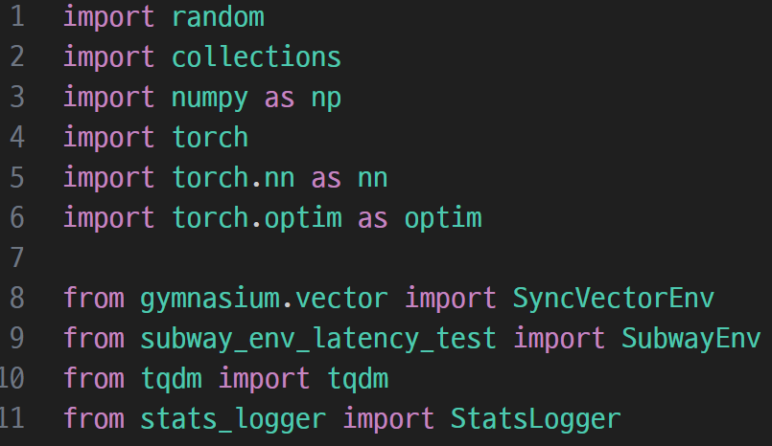
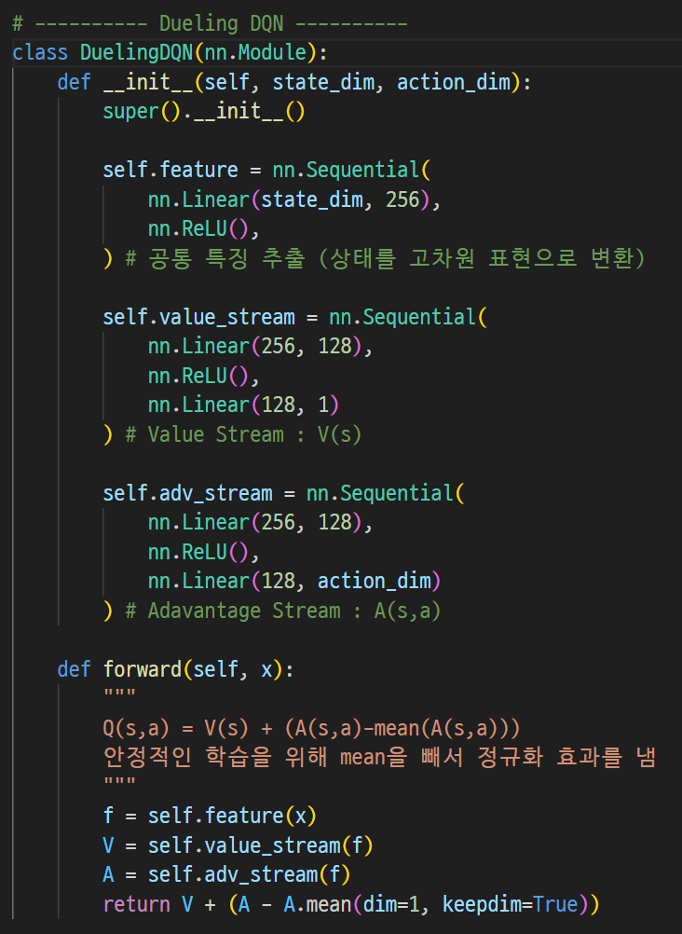

강화학습 알고리즘 및 hyperparameter 등 설명
DQN - 코드 주요 부분 설명
Dueling DQN
: Value Stream + Advantage Stream으로 분리하여 더 안정적, 샘플 효율 향상
Feature Layer: 상태 → 고차원 특징
Value Stream: V(s) 출력
Advantage Stream: A(s, a) 출력

Slide 10
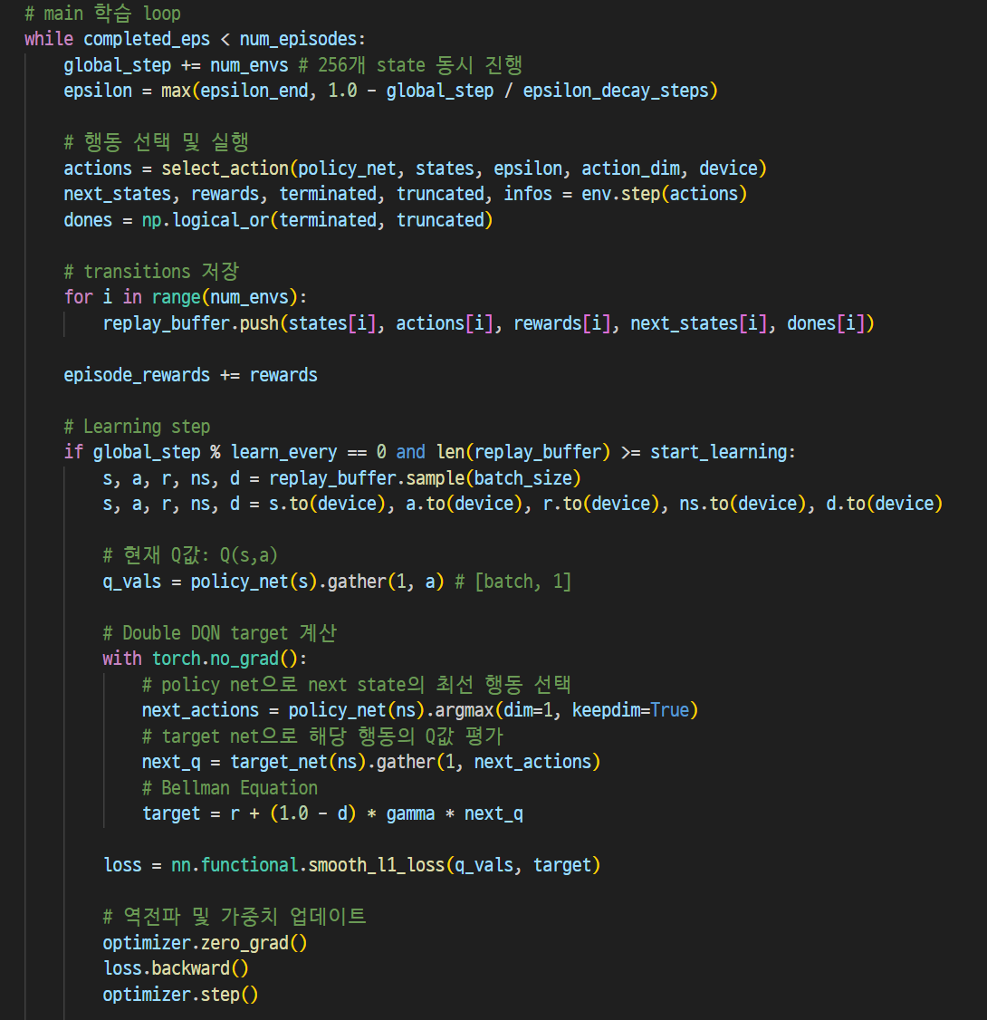
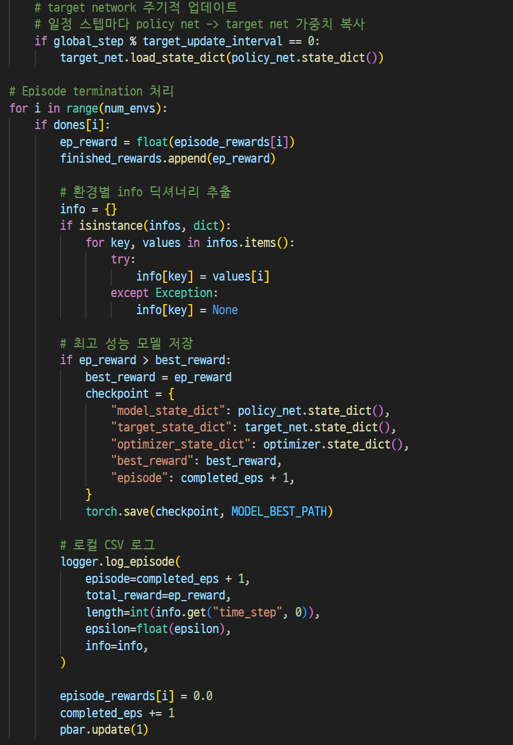
강화학습 알고리즘 및 hyperparameter 등 설명 (Cont.)
DQN - 코드 주요 부분 설명
학습 절차
1. 256개 환경에서 동시에 transition 수집
2. Epsilon-greedy 행동 선택
3. Replay Buffer에 저장
4. N-step마다(learn_every) Mini-batch 학습
5. Target Network 주기적 업데이트
6. Episode reward 기록 + best model 저장

Slide 11
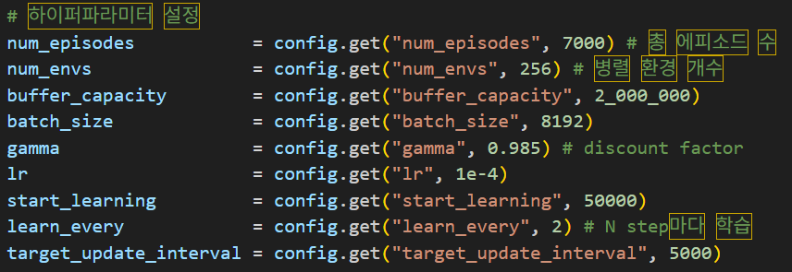
강화학습 알고리즘 및 hyperparameter 등 설명 (Cont.)
DQN - hyperparameter 설명(최종버전 기준)
num_episodes = 7000
num_envs = 256 : vectorized env의 병렬 수 (보통 64~512)
buffer_capacity = 2_000_000 : 매 step마다 256개 transition 저장
batch_size = 8192 : 대규모 배치
gamma = 0.985 : 장기적 보상 반영
lr = 1e-4 : 학습률
start_learning = 50000
learn_every = 2 : 매 step마다 학습시 연산 overhead 증가. 안정적 학습을 위해 2~4 step
target_update_interval = 5000 : target network update 주기

Slide 12
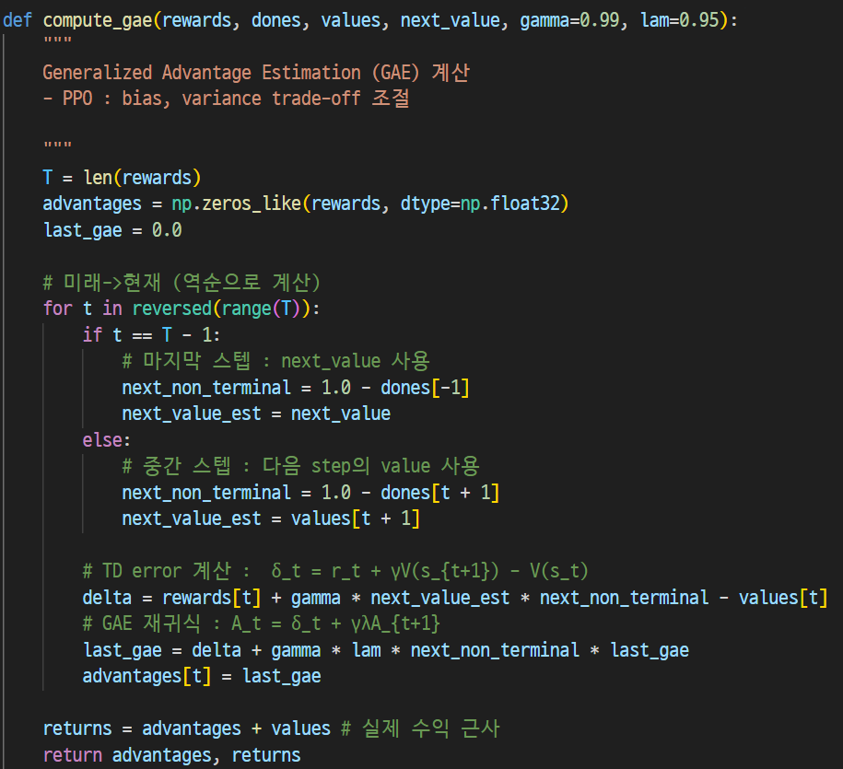
강화학습 알고리즘 및 hyperparameter 등 설명
PPO - 주요 코드 설명
compute_gae 함수
: trajectory 한 에피소드(rollout)에 대해
TD error를 기반으로 GAE(Generalized Advantage Estimation)를 계산.
γ, λ를 활용해 bias–variance trade-off를 조절.
결과로 나온
advantages: policy gradient에 사용
returns = advantages + values: critic 학습 target으로 사용

Slide 13
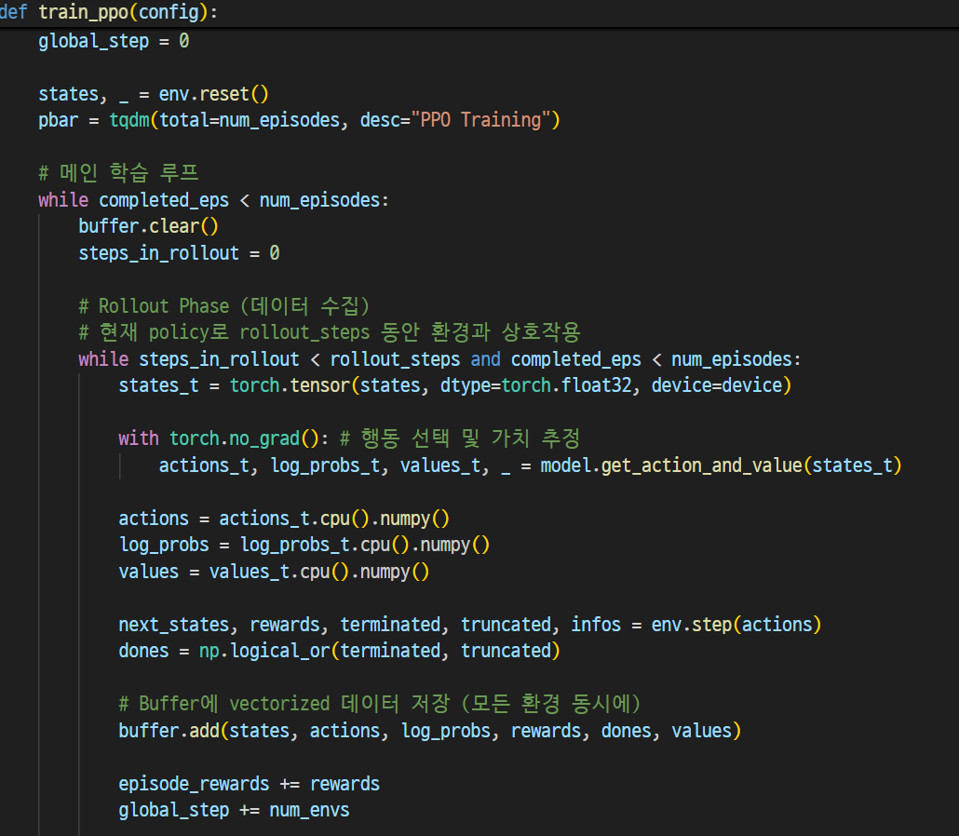
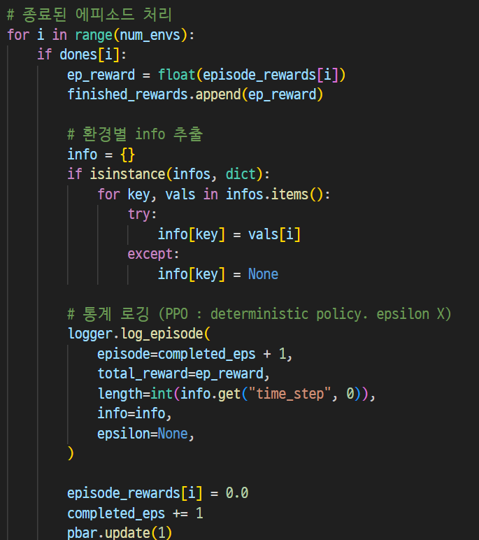
강화학습 알고리즘 및 hyperparameter 등 설명(Cont.)
PPO - 주요 코드 설명
학습절차
1. 256개 환경에서 동시에 rollout 데이터 수집
2. 정책 기반 행동 선택 (stochastic policy)
3. Rollout Buffer에 transition 저장
4. GAE 계산
5. PPO mini batch 업데이트
6. Episode Reward 로깅

Slide 14
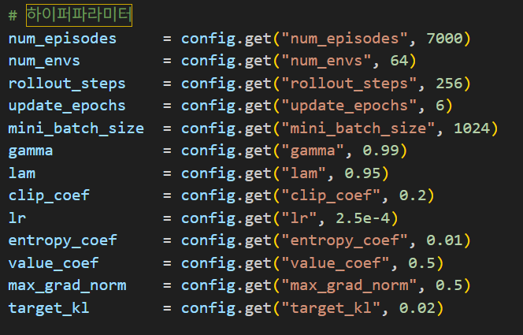
강화학습 알고리즘 및 hyperparameter 등 설명(Cont.)
PPO - hyperparameter 설명(최종버전 기준)
num_episodes = 7000
num_envs = 64 : 병렬 실행 환경 수 (일반적 범위 64~256)
rollout_steps = 256 : 한 번의 rollout 길이
update_epochs = 6 : rollout 데이터로 반복 학습
mini_batch_size = 1024 : mini-batch 크기
gamma = 0.99 : 장기 보상 반영
lam = 0.95 : GAE λ (bias–variance trade-off)
clip_coef = 0.2 : PPO clipped ratio ε
lr = 2.5e-4 : Adam learning rate
entropy_coef = 0.01 : 탐험 유도를 위한 entropy 보상
value_coef = 0.5 : critic loss weight
max_grad_norm = 0.5 : gradient clipping
target_kl = 0.02 : KL divergence early-stop 기준

Slide 15
실험 셋업 (실험 환경 / Evaluation metrics)
학습 환경
  병렬 학습 환경 (Vectorized Environment)
    SyncVectorEnv를 사용하여 64개의 환경을 동시에 실행
  하드웨어 및 라이브러리
    Infrastructure
      Device: NVIDIA H100 80GB HBM3
      Environment: CUDA 12.2 / Driver 535.183
      Performance: Ultra-fast training with minimal latency (Utilization: ~15% for 64 envs)
    Framework
      PyTorch (Dueling DQN & PPO)
    Environment
      Gymnasium + SyncVectorEnv (Parallel Training)
평가 지표
  주요지표 : Average Reward
    최근 100개 에피소드의 평균 보상을 기준으로 성능의 수렴 여부를 판단
  신뢰도 지표 : Reward의 Seed 평균 및 표준편차
    (mean ± std)
  정성분석 : 사망원인통계
    사망 원인 및 패턴을 코드로 분류하여 집계

Slide 16
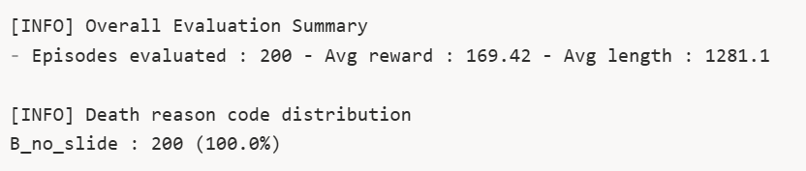
시행착오
DQN 첫 번째 시행착오 : State Encoding
초기 시도:
  장애물 타입 A, B, C를 0,1,2로 ordinal encoding하여 state에 포함
관찰된 문제:
  학습된 DQN 모델을 200번 episode들에 대해 평가했을 때,
  A에 비해 B 장애물에서 사망 비율이 비정상적으로 높게 나타남
원인 가설:
  0/1/2처럼 순서를 가진 단일 스칼라 값으로 타입을 표현하면서,
  네트워크가 초기에 B와 C를 비슷한 부류로 묶어버리는 편향이 생겼을 가능성
  → 그 결과, 장애물 타입에 따른 행동(점프/슬라이드)이 명확히 분리되지 못함
수정:
  장애물 타입을 one-hot encoding으로 표현하도록 state 설계를 변경
⇒ 최종적으로, B에서만 죽던 문제 해결! 하지만 최대 length가 1800대에 머무름

Slide 17
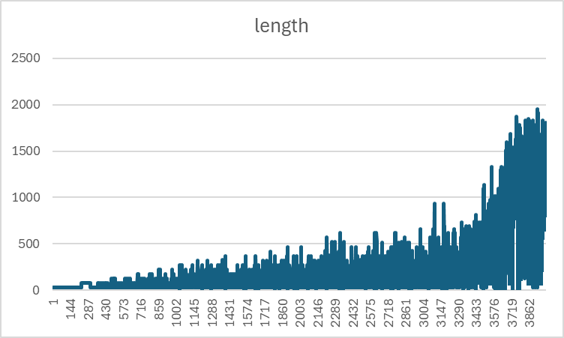
DQN 두 번째 시행착오 : max length
문제 상황 :
  easy·normal 구간은 안정적이나, hard 난이도 진입 즉시
  반복적으로 사망
  hard 구간을 충분히 경험하지 못해 학습이
  hard 진입 직전에서 정체·수렴
원인 가설 :
  스폰 구조상 hard 패턴이 후반부에 집중
  초반 대부분이 easy/normal trajectory로 채워져
  Replay Buffer의 hard 경험이 극히 희소
  결과적으로 Q-network가 hard 패턴을
  학습할 데이터가 부족한 상태로 유지됨
수정 및 조치:
  장애물 스폰 확률·분포를 재조정하여
  hard 패턴의 조기·점진적 등장 유도
결과 :
  에피소드 max length가 기존 1800 부근 정체에서 벗어나 상위 구간으로 확장

Slide 18
PPO 시행착오 : DQN 바탕으로 환경 안정화 후 PPO 도입, 그러나 DQN 대비 우위 없음
시행 조치
(1) 학습 안정성: Dropout 제거 및 LayerNorm 도입
- Before : 일반적인 딥러닝 관습에 따라 Overfitting을 막고자 Dropout을 적용
- Analysis : On-policy PPO에서 Dropout 노이즈가 정책 일관성을 깨고, importance sampling 노이즈를 키워 학습이 불안정해짐
- After : Dropout을 제거하고 LayerNorm을 도입해 정책·가치 추정의 분산을 줄이고 수렴 안정성을 확보
(2) 업데이트 최적화
- Before (초기 모델): rollout_steps = 2048로 지나치게 길게 설정되어,
업데이트 시점에는 이미 오래된(stale) trajectory가 버퍼에 많이 쌓이는 문제 발생
- After (최적화 모델): rollout_steps를 256으로 대폭 줄여, 에이전트가 행동한 결과가 즉각적으로 정책 업데이트에 반영되도록 주기를 단축.
수집(Rollout)과 학습(Update)의 루프를 타이트하게 동기화하여,
On-policy 알고리즘의 핵심인 "현재 정책이 만든 데이터로 현재 정책을 학습한다"는 원칙을 준수했습니다.
(3) 안전 장치: KL Divergence Early Stopping & LR Scheduling
- Before (초기 모델): 고정된 학습률과 단순 클리핑(Clipping)만 의존
- After (최적화 모델):
Target KL 기반의 Early Stopping을 도입하여, 정책이 한 번의 업데이트에서 너무 급격하게 변해버리는 'Policy Collapse(정책 붕괴)'를 방지했음.
CosineAnnealing 스케줄러를 적용해 학습 후반부로 갈수록 미세한 튜닝이 가능하도록 했음.

Slide 19
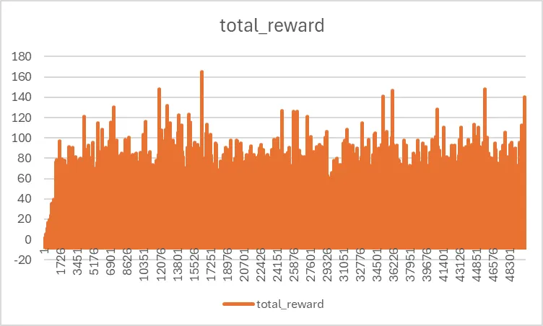
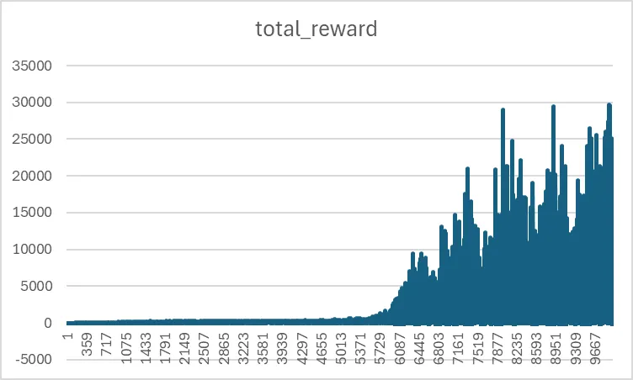
PPO 개선 후 성능 폭발!
Before
After
(1) 결과 관찰
수렴 속도 향상: 초반 구간부터 reward가 점진적으로 누적되며, 일정 시점 이후 기울기가 뚜렷하게 증가
고점 갱신 폭증: 최대 보상이 기존 수백 단위에서 수만 단위까지 도달하며, 상위 에피소드 reward 스케일 자체가 한 단계 상승
정책 품질 개선: 단순 진동하던 우연에 기대는 정책에서 난이도 상승 구간까지 안정적으로 도달하는 “고보상 정책”으로 전환
(2) 다음 의문 : value-based(DQN)에도 이정도 성과를 옮겨올 수 없을까?

Slide 20
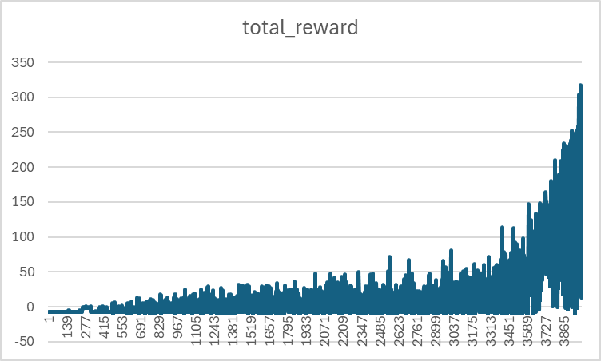
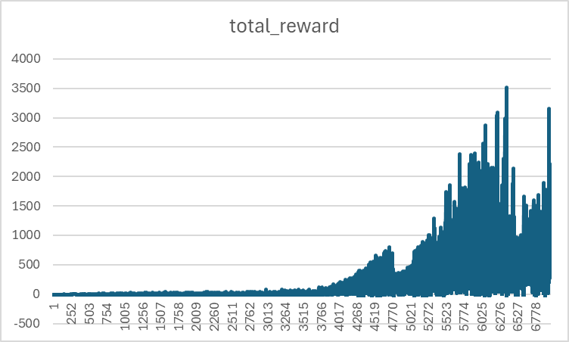
DQN 마지막 개선 :
문제 의식 :
  PPO는 결과가 잘 나오지만, DQN은 baseline 수준
  → 비교가 안 됨
  hard 구간을 충분히 경험하지 못해 학습이 hard 진입 직전에서 정체·수렴
조치 :
  Reward Shaping 보정
    C 회피 보상: 1 → 2로 상향
    A, B 회피 보상(2)에 맞추어,
    “어떤 타입의 장애물을 회피하든 충분한 양의 보상”을 주도록 정렬
    C 패턴이 많은 구간에서 살아남는 행동을 더 강하게 강화
  하이퍼 파라미터 튜닝
    num_episodes: 4,000 → 7,000 (학습 기회 증가)
    batch_size: 4,096 → 8,192 (업데이트당 샘플 수 확대 → Q 추정 분산 감소)
    gamma: 0.99 → 0.985 (할인율 소폭 감소 → 현재 구간에서의 생존/회피를 더 강조)
    start_learning: 20,000 → 50,000 (충분한 경험이 쌓인 뒤부터 학습 시작)
결과 :
  last100 reward: 139 → 852 (약 6.1배)
  last100 length: 1,099 → 3,577 (약 3.3배)
  max length: 1,889 → 12,749 (약 6.7배)

Slide 21
실험 흐름 요약
실험 ID | 알고리즘 | 주요 설정/변경점 | 목적 | 결과 요약
E1 | DQN_1 | 기본 Deueling DQN, C-reward=1, γ=0.99, batch=4096 | baseline 성능 확인 | 검증 단계에서 장애물 B에서만 죽는 문제 발생
E2 | DQN_2 | 장애물에 대한 state를 Ordinal Encoding에서 One-hot Encoding으로 변환 | B에 대한 대응 능력 부족 개선 | 사망 사유 다양화
E3 | DQN_3 | Hard 패턴 스폰 시점 조기화 및 확률 증가 | Hard 패턴 학습 환경 개선 | 학습 과정 중 생존 시간 연장 (안정적 학습 환경 확보)
E4 | PPO_old | rollout=2048, dropout, 고정 lr | on-policy 전환 1차 시도 | DQN 대비 우위 없음
E5 | PPO_new | rollout=256, KL ES, cosine lr, LayerNorm | PPO 안정화 | 성능 극대화 및 DQN 상회
E6 | DQN_new | C-reward=2, γ=0.985, batch=8192, 7000 eps | DQN을 PPO 수준으로 끌어올리기 | 기존 DQN 모델 대비 reward 6.1배 증가

Slide 22
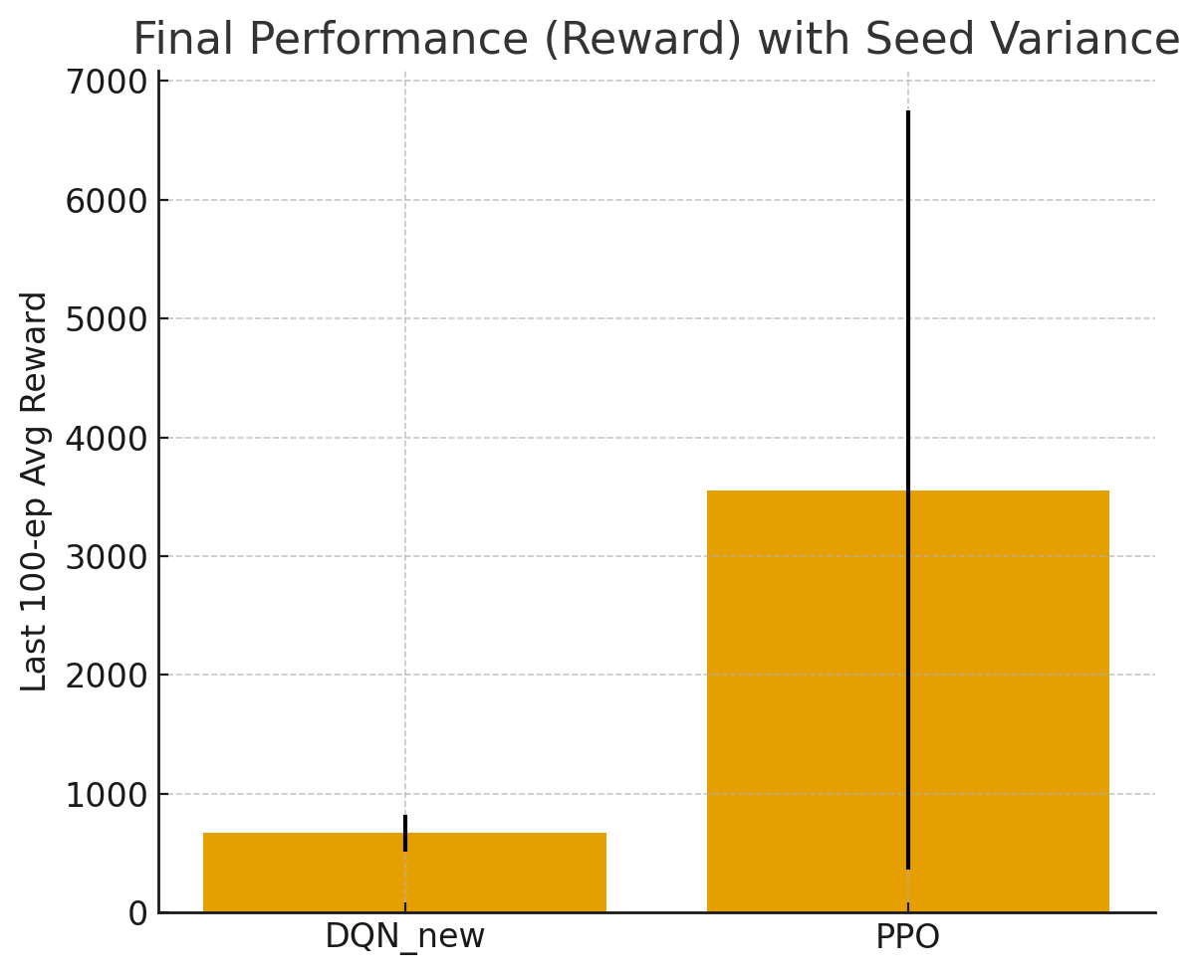
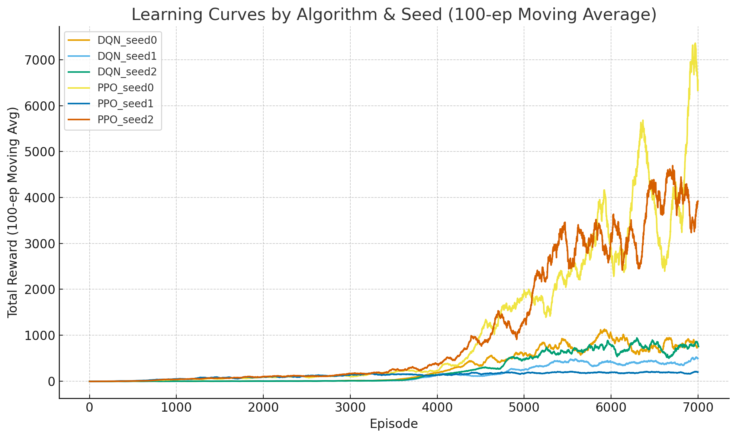
최종 실험 결과
1. 최종 성능 요약 (정량 지표)
Reward
(Last 100 episodes, 3개 seed 평균)
  DQN: ≈ 670(± 155)
  PPO: ≈ 3,557 (± 3,195)
  → 평균 기준 약 5.3배 차이
  실패 seed를 포함해도 PPO가 명확한 우위를 유지
Seed별 편차
  DQN
    seed 0, 1, 2 모두 500~770 사이로 수렴
    → 성능 자체는 낮지만, run 간 편차는 비교적 작음
  PPO
    seed 0/2: 마지막 100-ep 평균 reward가 4,000~6,500 ㅋ 수준까지 상승
    seed 1: 약 200 수준에서 정체 (실패 run)
    → 평균·상한은 매우 높지만, 분산이 큰 알고리즘
DQN은 reward shaping·하이퍼 파라미터 튜닝으로
OLD DQN 대비 3~6배 성능 향상을 달성했지만,
동일 환경에서 PPO는 마지막 100 에피소드 기준으로도 평균적으로
약 5배 이상 높은 성능을 유지하며 구조적인 격차를 보임
최악 run 기준 하한은 PPO의 실패 run(seed1)은 모든 DQN보다도 낮은 성능에서 수렴하여 고성능 잠재력과 동시에 높은 분산·리스크 존재

Slide 23
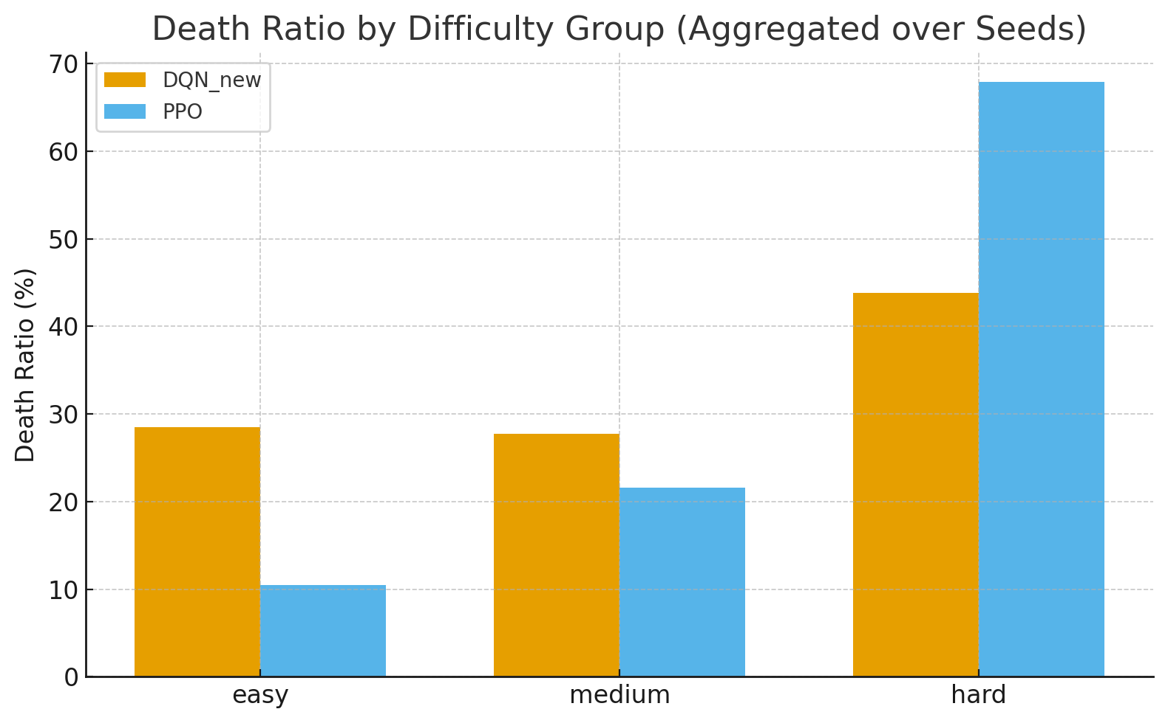
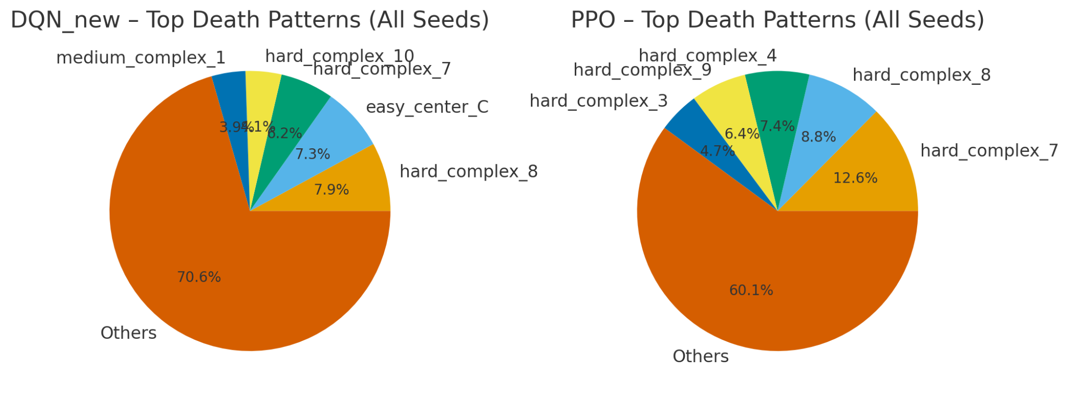
최종 실험 결과(Cont.)
2. 구조적 차이 – 난이도·패턴 관점
난이도별 사망 비율 (3 seeds 합산)
  DQN: hard ≈ 44%, easy+medium ≈ 56%
  PPO: hard ≈ 68%, easy+medium ≈ 32%
→ PPO는 사망의 약 3분의 2가 hard에서 발생,
DQN은 여전히 easy/medium 구간에서의 실패 비중이 크다
상위사망패턴
  DQN_new: hard_complex_8 + easy_center_C 등,
  hard와 easy가 섞여 있음
  PPO: 상위 5개 패턴이 모두 hard_complex 계열
  → PPO는 “진짜 어려운 패턴에서만” 반복적으로
  실패하는 수준까지 도달
최종 모델 기준으로 봐도, PPO는 easy/medium은 거의 해결하고
hard_complex에서만 고전하는 반면,
DQN은 난이도 전 구간에 걸쳐 실패가 분산되어 있어
환경 전체에 대한 일반화 수준에서 차이가 난다

Slide 24
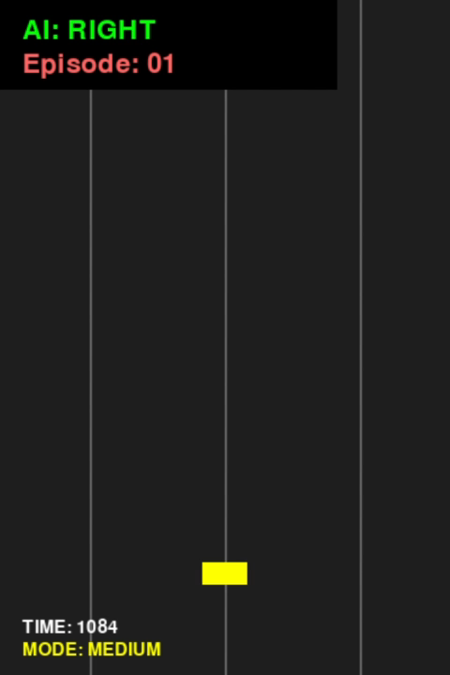
최종 실험 결과(Cont.)
시연 영상

Slide 25
토의 및 결론
실험 결과에 대한 생각
1. PPO의 실패 run(seed1)의 원인 분석
  PPO의 설계 안정성
    클리핑, KL 제어, 작은 learning rate 등으로
    한 번의 업데이트에서
    정책이 급격히 붕괴하는 것을 막는 알고리즘
    → per-update 관점의 안정성 확보
  관찰
    두 run(seed 0,2)은 hard 패턴까지 도달하며
    고보상 정책으로 수렴
    한 run(seed 1)은 초반에 형성된 지역 최적에서
    벗어나지 못하고, 성장 없이 수렴
  해석
    “안정성 장치” 때문에 업데이트가 보수적으로
    제한되면서,
    초기 정책이 불리한 seed에서는 낮은 reward의 local optimum에 고착될 수 있는 리스크가 드러남
    → PPO는 높은 상한과 동시에 seed에 따른
    큰 분산·하한 리스크를 가진다는 trade-off가 확인됨
2. DQN 열세 원인 분석
  가설 1 : hard 경험 희소성 + 버퍼 희석
    hard 패턴은 에피소드 후반에 드물게 등장하는데,
    큰 replay buffer와 큰 batch를 활용했었음
    희귀하지만 중요한 hard trajectory가 easy/medium 샘플에 희석되면서 hard 패턴 특화 학습이 부족
  가설 2 : ε-greedy 탐색 고갈
    256개 env를 병렬로 돌리면서 global step가
    빠르게 증가하고, ε가 금방 0.01 근처로 떨어지는 구조
    그 결과, Hard 구간에서 새롭게 진입해 보는
    탐색 자체가 사라졌을 가능성 존재
  가설 3 : Q-network 표현의 불안정성
    normalization 없이 Q(s,a)를
    직접 회귀하는 MLP 구조
    high-variance / heavy-tail reward 분포에
    민감하게 흔들릴 수 있는 형태

Slide 26
보완 및 개선사항
실험 통제 측면
  Seed·하이퍼파라미터 미통제 한계
    시행착오 과정에서는 random seed를 기록/고정하지 않았고, PPO–DQN 비교에서도 episode 수·total steps·rollout 설정이 제각각이어서
→ 알고리즘 구조 차이와 하이퍼파라미터 튜닝 정도가 섞인 결과라는 한계가 있었음
  향후 계획 – 통제된 실험 프로토콜
    단일 환경 버전을 고정하고,
    공통 학습 budget을 미리 정의 후,
    공통 seed 리스트을 지정해 모든 알고리즘이
    같은 데이터 양·같은 seed 셋으로 비교되도록
    실험 설계를 재구성
2. 튜닝 단계와 비교 단계의 분리
  튜닝 단계
    알고리즘별로 소수 seed(1~2개)만 사용해
    내부 하이퍼파라미터를 탐색
    이 단계의 결과로 각 알고리즘의 “best config”를 선정
  비교 단계
    튜닝이 끝나면 각 알고리즘에 대해 하나의 config를
    고정하고, 앞에서 정한 seed 리스트 전체로 다시 학습
    본 단계에서는,
      seed, total steps, env 버전, 평가 방식만 공유
      하이퍼파라미터는 각 알고리즘이 제일 잘 나오도록 튜닝된 값으로 고정
3. 알고리즘 측면 개선 방향
  DQN
    easy/medium 실패 비중이 높은 만큼
    Prioritized Replay, Double/Distributional DQN, epsilon schedule 재조정 등을 통해
    기본 회피 성능과 수렴 안정성을 추가로
    개선할 여지가 있다
최종 결론 요약
  결론 1 – 성능 측면
    동일 환경 기준, PPO는 DQN보다 평균·상한에서
    n배 이상 높은 성능을 달성하며,
    난이도·패턴 관점에서 easy/medium 패턴을
    거의 해결한 정책으로 수렴한다.
  결론 2 – 안정성·리스크 측면
    다만 PPO는 seed에 따라 DQN 이하의 low-reward local optimum에 머무르는 실패 run이 존재하며,
    → “높은 상한과 동시에 큰 분산·리스크를
    가진 알고리즘”이라는 특성이 확인
  결론 3 – 실험 설계 관점에서의 교훈
    reward shaping·환경 설계·알고리즘 튜닝을 동시에 바꾸면서 시행착오를 거친 탐색 단계였고,
    다음 단계에서는 통제된 실험 프로토콜 하에서
    PPO의 분산을 줄이면서 상한을 유지하는 방향을
    중점적으로 검증하는 것이 필요

Slide 27
Thank you !
조 이름 : 벼락을느껴⚡
20211204 이지우, 20231842 나정연

